Slide 1
유사도 분석을 통한
비타민 추천 프로젝트
2024.07.15
이예지

Slide 2
01
02
03
04
05
06
프로젝트 소개
데이터 수집 방법
데이터 전처리
기능 1(유사도)
기능 2(선호 기준 정렬)
결론 및 향후 보완 과제
Contents

Slide 3

01 프로젝트 소개
주제 소개
‘네이버 쇼핑’ 사이트의 정보를 활용하여 사용자가 원하는 원료를 입력하였을 때, 유사도가 높은 비타민을 추천한다.

Slide 4
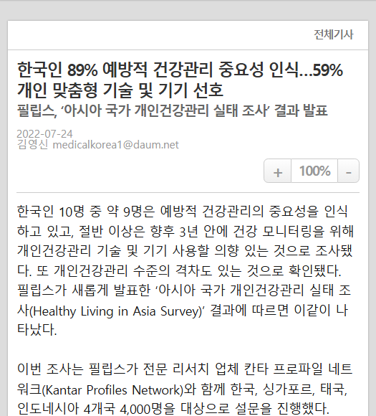
01 프로젝트 소개
주제 선정 배경
개인 맞춤형 건강 관리의 중요성 증가
다양한 비타민 제품이 시장에 존재하며 선택의 폭이 넓음
과잉 복용을 방지하고 효과적인 비타민 섭취를 돕기 위함

Slide 5
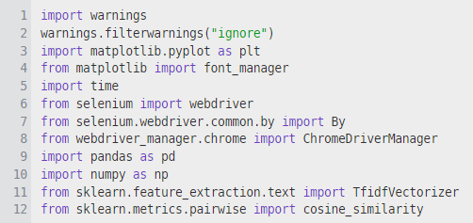
02 데이터 수집 방법
웹 스크래핑
1.필요한 라이브러리 Import

Slide 6
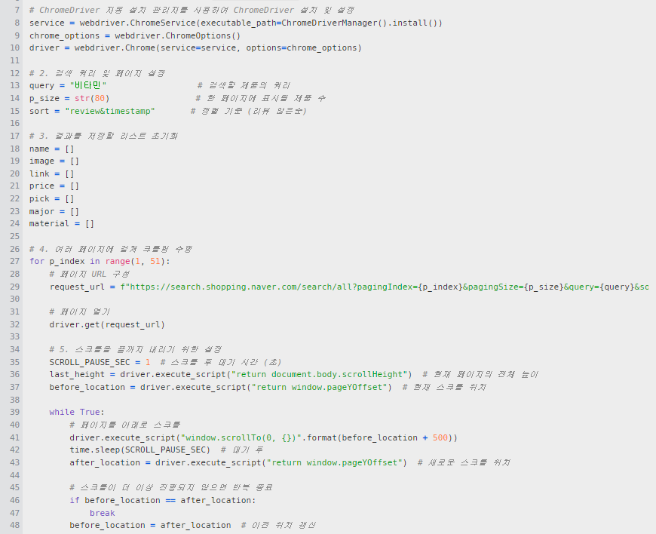
02 데이터 수집 방법
웹 스크래핑
2. query 입력 및 feature 설정

Slide 7
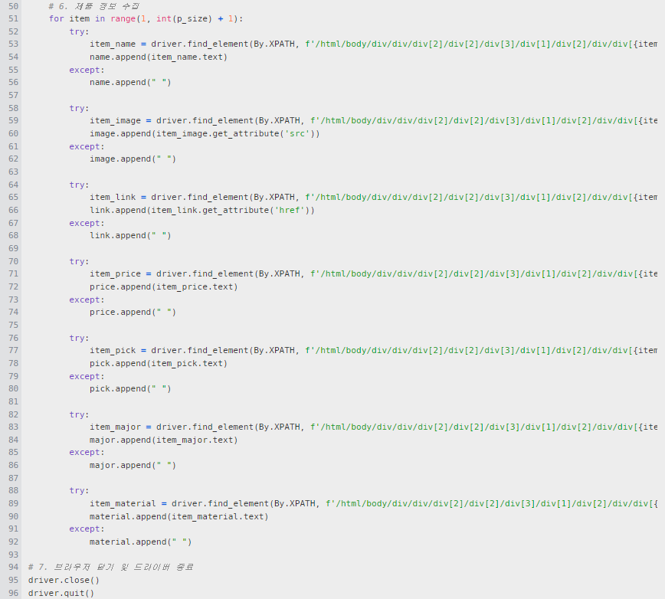
02 데이터 수집 방법
웹 스크래핑
3. 제품 정보 가져오기
(find_element, Xpath 경로 사용)

Slide 8
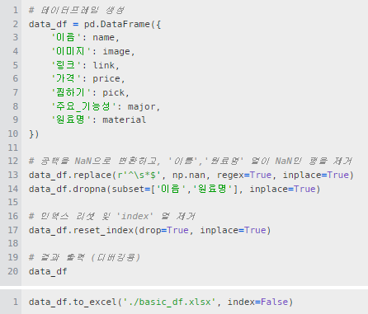
02 데이터 수집 방법
웹 스크래핑
4. DataFrame 형태 만들기 및 파일 저장

Slide 9
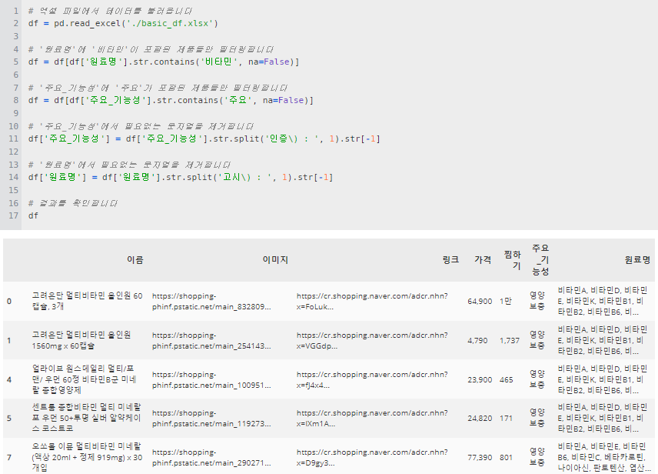
03 데이터 전처리
1. 저장한 Data 불러오기
주요_기능성 및 원료명 feature 전처리

Slide 10
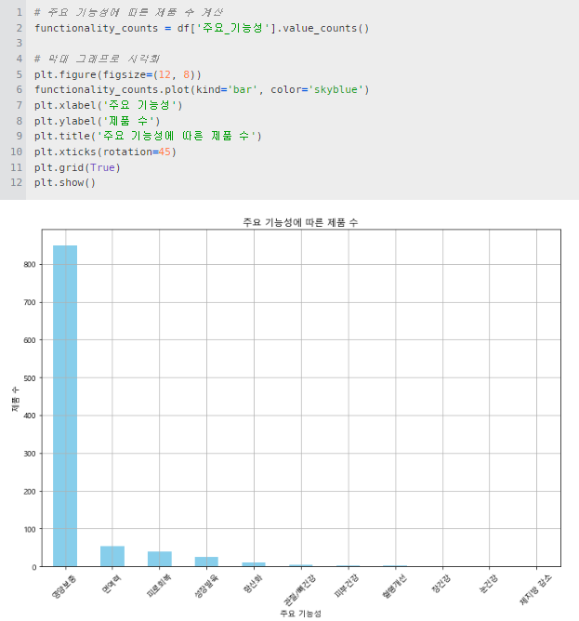
03 데이터 전처리
2. 주요_기능성 종류 시각화
주요_기능성을 살펴보면 영양보충이 대부분을 차지하며
면연력,피로회복,성장발육,항산화 정도가 따라오는 것을 볼 수 있다.

Slide 11
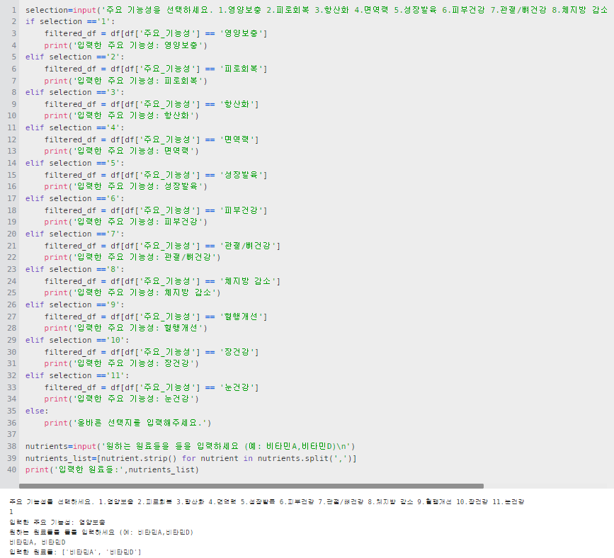
04 기능 1(유사도)
1. 주요_기능성, 원료 선택
사용자에게 주요 기능성과 원료를 선택하게 하고,
선택한 기능성에 맞는 데이터를 필터링

Slide 12
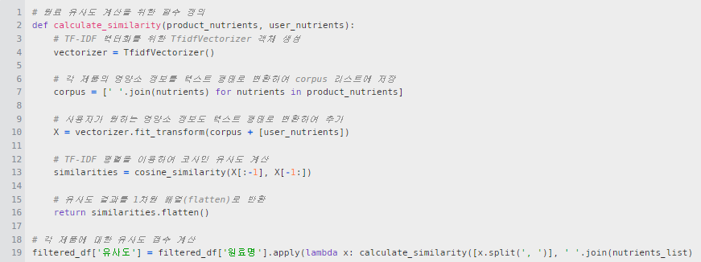
04 기능 1(유사도)
2. 벡터화 및 유사도 분석
제품의 영양소 정보를 TF-IDF 벡터화하여, 사용자가 원하는 영양소 정보와의 코사인 유사도를 계산

Slide 13
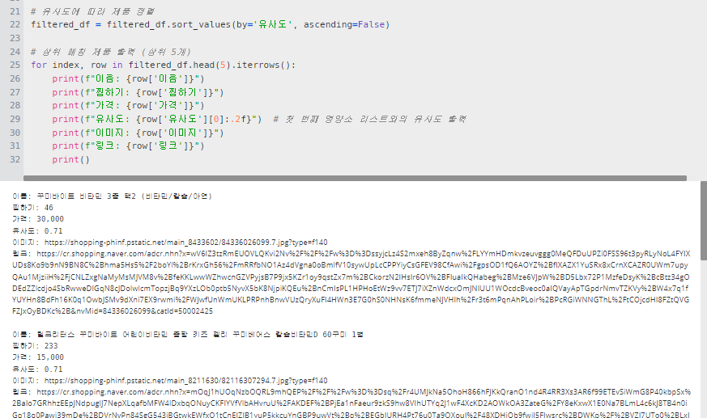
04 기능 1(유사도)
3. 유사도 결과 출력
계산된 유사도를 기준으로 데이터프레임을 정렬하고,
가장 상위 매칭된 제품들의 정보를 출력함

Slide 14
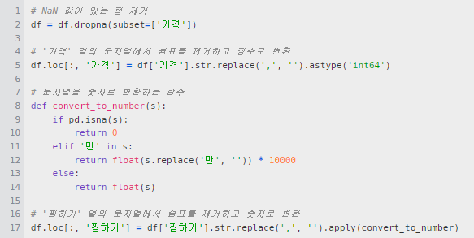
05 기능 2(선호 기준 정렬)
1. 가격 및 찜하기 feature 전처리
가격 구간 빈도에 대한 시각화와 기능2 구현을 위해 전처리 과정을 진행

Slide 15
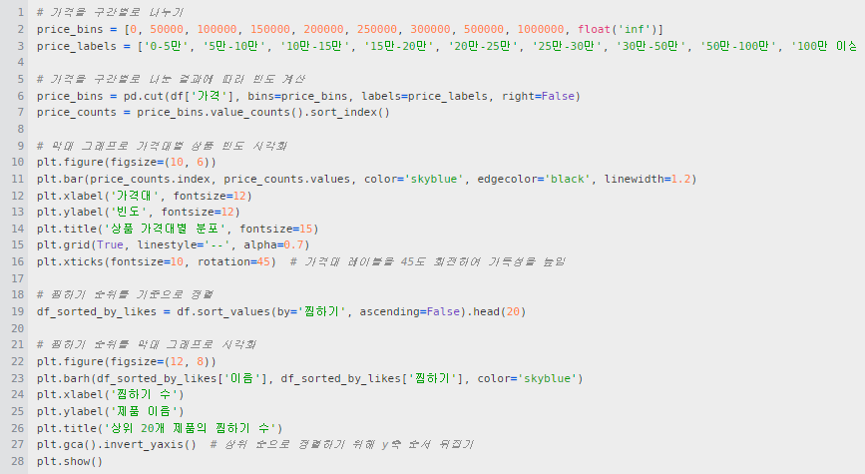
05 기능 2(선호 기준 정렬)
2. 상품 가격대별 분포와 상위 20개 제품의 찜하기 순위
막대 그래프로 시각화

Slide 16
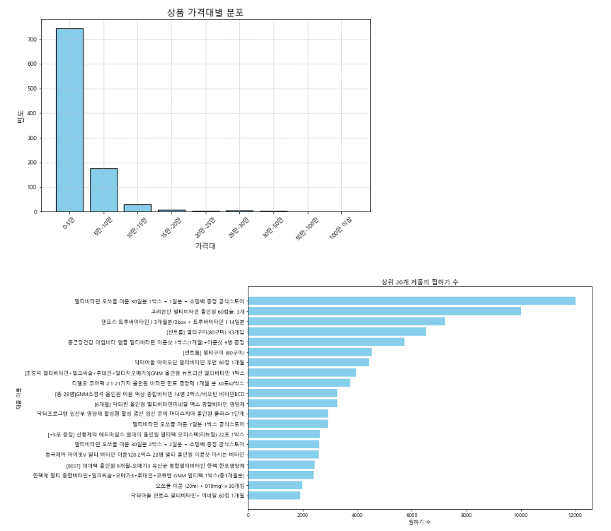
05 기능 2(선호 기준 정렬)

Slide 17
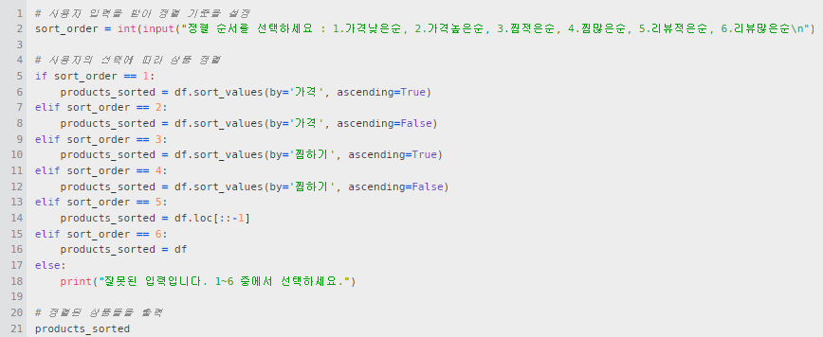
05 기능 2(선호 기준 정렬)
3. 사용자가 선택한 기준에 따라 상품 데이터프레임을 정렬하고,
정렬된 결과를 출력

Slide 18
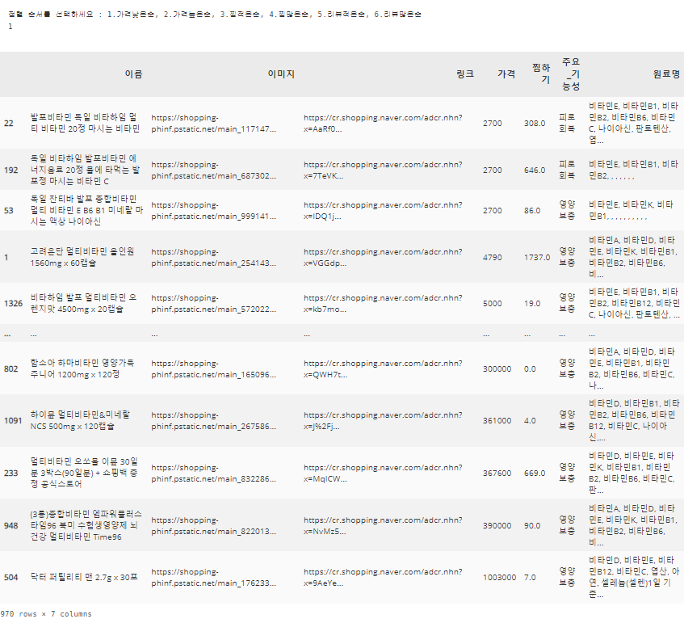
05 기능 2(선호 기준 정렬)

Slide 19
06 결론 및 향후 보완 과제
다양한 기능성을 가진 비타민 제품들 중에서 사용자가 원하는 영양소를 포함한 최적의 제품을 찾을 수 있습니다. 또한, 사용자는 가격이나 찜하기 수 등을 고려하여 원하는 정렬 기준에 따라 상품을 선택할 수 있습니다.
UX 개선
추천 시스템 개선
리뷰 데이터 분석
자연어 처리 기반의 입력을 받아 처리하는 기능을 도입하여 사용자와 보다 자연스러운 상호작용을 가능하게 할 계획입니다.
개인 맞춤형 추천 시스템을 구축하기 위해 머신러닝 기법을 활용하여 사용자의 선호와 특성을 반영하는 추천 엔진을 개발할 계획입니다.
사용자 리뷰 데이터를 수집 및 분석하여 제품의 품질과 성능에 대한 추가적인 정보를 제공하는 시스템을 개발할 계획입니다.

Slide 20
감사합니다.

